Slide 1
５つのストーリーから考えよう!!
知っているだけでちがう！
Story 1
定期購入
ネットショッピング
Story 2
エステ契約
Story3
マルチ商法
Story 4
タレント・
モデル商法
Story 5
賃貸アパート
千葉県消費者センター

Slide 2
心理チェック
テキストＰ１
あなたは本当に大丈夫？
手軽にできるアルバイトがしたい。
自分の将来について何となく不安だ。
褒められたりおだてられたりするのに
弱いと思う。
新しいダイエット方法や美容方法はすぐに試して
みたい。
口コミや他人の
話をすぐに信じてしまう。
仲の良い友達
からの誘いは断り
にくい。
領収書や説明書はあまり読まない。
参考：消費者庁発行啓発パンフレット『Attention』を基に作成

Slide 3
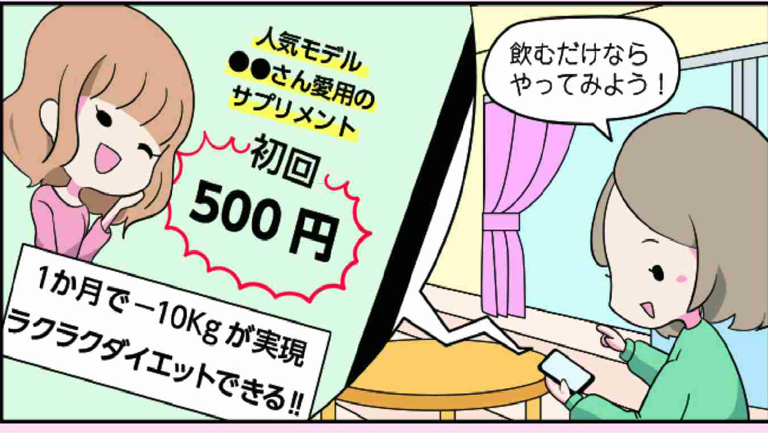
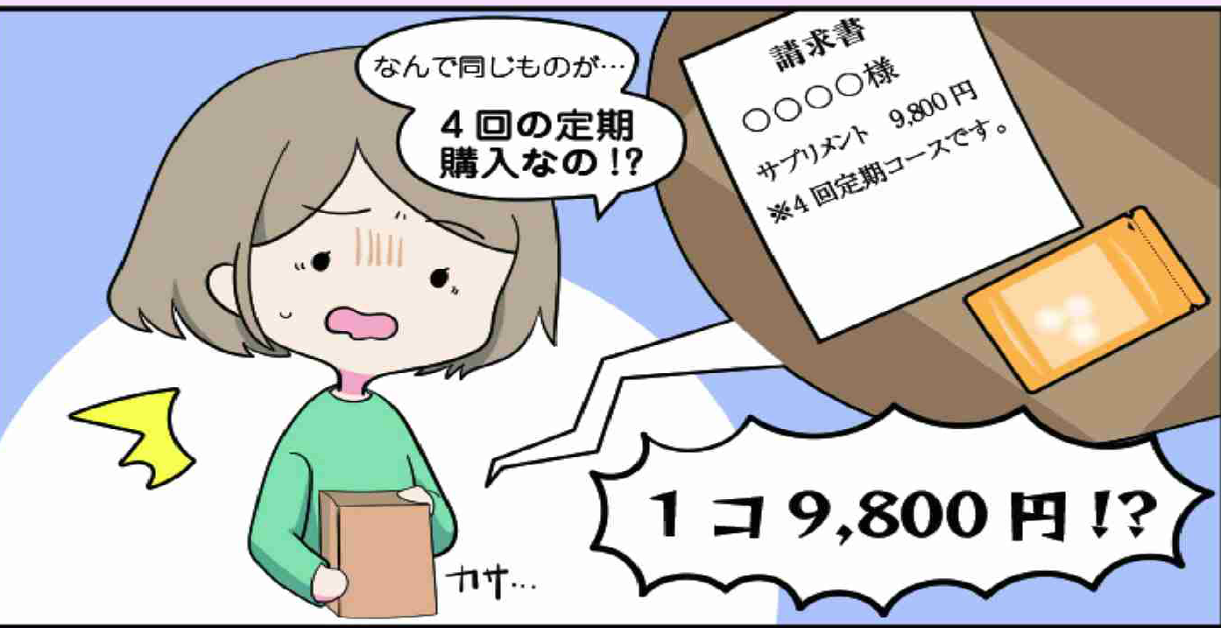
ネットショッピングの落とし穴
その低価格大丈夫？
Story 1
ネット通販
テキストＰ３－４
お試しだと思ったら定期購入だった！
SNSで「1か月で10キロやせられる」
というサプリメントの広告が来た！
初回500円だったので試しに買ったら
2回目が届き、9,800円の請求書が！
合計4回の定期購入と分かった
4回合計で29,900円！
1か月後
これって返品できないの？
全然効果ないのに
中途解約できる？

Slide 4
ネットショッピングの解約
テキストＰ３
ネットショッショッピングはクーリング・オフができない！
返品・解約はサイトが決めた規約に従わなければならない
規約は契約内容 －「規約に同意する」をチェックすると、
サイトが決めた販売条件を承諾したことになる
スマートフォンは画面が小さくて見にくいけど
しっかりチェック！
☑ 規約に同意をチェックする前に再度内容を確認！
＊返品に関する規約が表示されていない場合は商品を受け取ってから８日以内で返品できる。
送料は消費者負担

Slide 5
ネットショッピング 画面はここを見よう！
特定商取引に関する
法律に基づく表示
事業者名 所在地（住所）、電話番号
代表者または責任者の氏名 商品代金
商品代金以外に必要な料金
支払い方法
商品の引渡し時期
定期購入かどうか
返品に関すること 返品可／不可・条件・送料負担 等
○△□ OnlineShop
商品名：スラリサプリ
通常価格： ９,８００
価格：￥５００（税込み）
支払い方法 ：代引き
コンビニ後払い
クレジットカード
・・・・
購入する
会社概要
利用ガイド
特定商取引法に関する法律に基づく表示
Notes:
通信販売は特定商取引法で規定されており、記載しなければならない事項が決まっています。ネット通販では申し込む前に「特定商取引に関する法律に基づく表示」を探し、事業者の所在地や代金、返品規定などを確認しましょう。

Slide 6
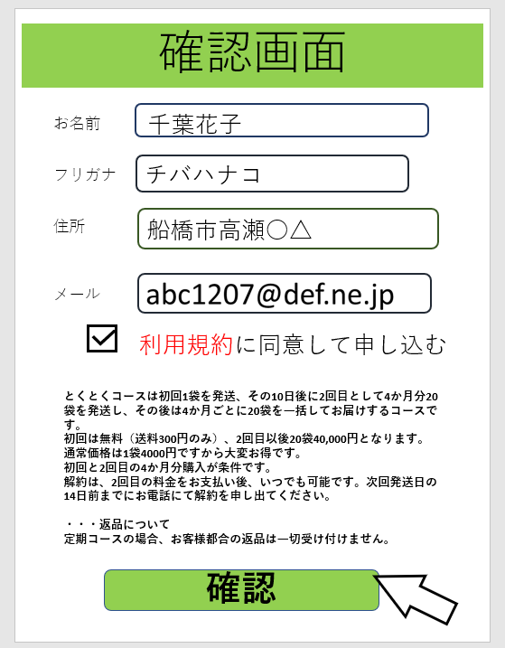
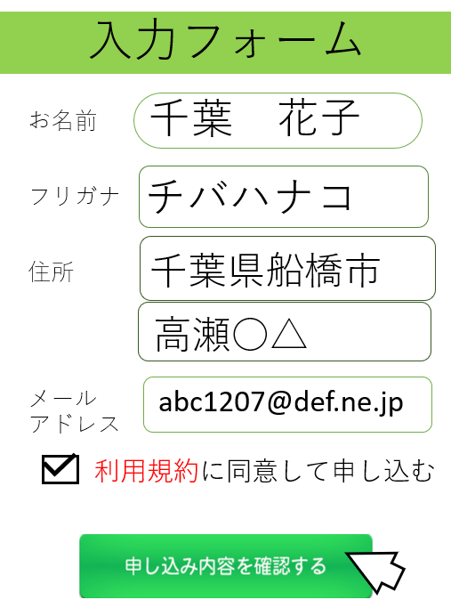
スマホの画面で確認しよう
4回購入ｰｰｰｰｰｰｰｰｰｰｰｰ
購入ボタンの下に条件が書いてある
ここが重要！
4回購入が条件と書いてある
チェックすると規約に書かれたすべての内容に同意したことになる

Slide 7
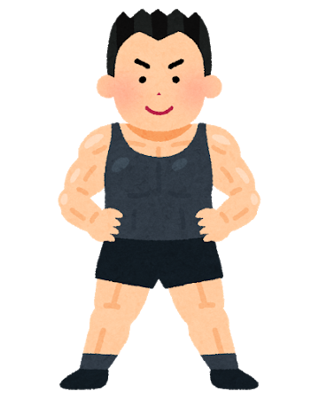
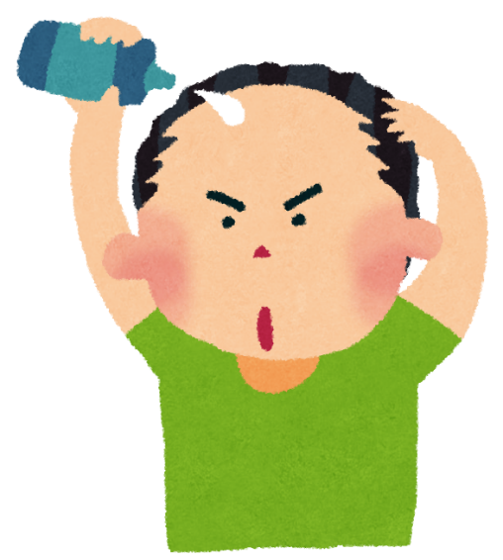
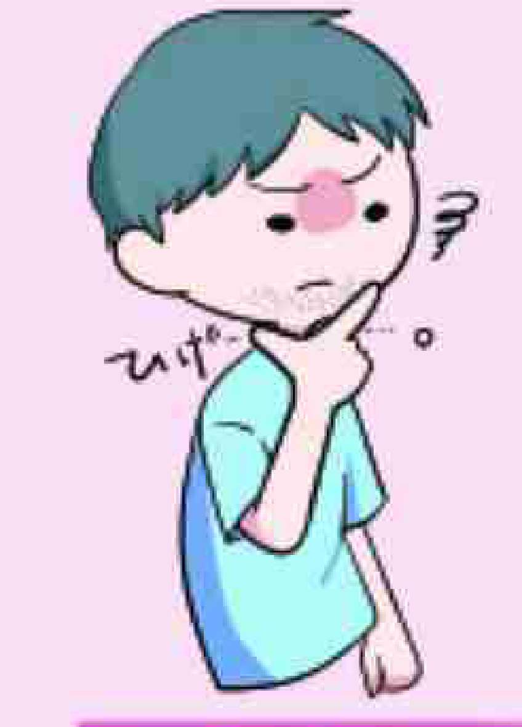
定期購入トラブルは男性も注意！
テキストＰ３
除毛クリーム、ニキビ化粧水、育毛剤、筋肉増強サプリ、
シャンプーなども最初は低価格の定期購入で販売されている。
安かったから買ったのに、定期購入だったとは！
Notes:
令和2年版の消費者白書によれば、2019年度15歳から19歳の男性からの相談の1位は脱毛剤、3位は化粧品その他、7位が他の健康食品。
インターネットの動画サイトやＳＮＳから誘引される、定期購入の販売方法。また男性も美容に関する商品でトラブルになっている

Slide 8
インターネット通販で
トラブルに遭わないために
テキストＰ３
チェックポイント
ポチる前に注意！
サイトの会社名・所在地・連絡先の確認
最初の低価格は定期購入が条件になっていないか。
支払総額、契約期間、商品の引き渡し時期
返品・解約はできるか。
申込時の広告画面、購入画面のスクリーンショットをとる。
申込確認メールが来ているかを確認する。
＊1回でやめられると広告や規約に書かれていても、電話がつながらず、
解約の連絡ができないという相談も寄せられています。
そのような場合は消費生活センターに相談しましょう。
電話がつながらなくてやめられない！

Slide 9
お金を払ったのに届かない！ 詐欺サイトにも気をつけよう！
価格が著しく安い、他のサイトでは在庫がないのにここだけある。
日本語が不自然
サイト運営会社の会社名がない。
住所・連絡先の電話番号の記載がない。あるいはでたらめである。
個人口座への銀行振込前払い
個人情報入力画面でSSLが導入されているかどうかを確認する。
（URLの先頭がhttpではなくhttpsとなっているか）
手に入らないスニーカーが安く
出ていたので、銀行振り込みしたんだけど、届かない。
詐欺サイトでは
お金をとられちゃうだけじゃなく、個人情報やパスワードを盗み取られて悪用されることもあるんだよ！

Slide 10
こんな疑問も持とう！！
500円！
何故、こんなに安いの？
企業は利益を得なければならない
極端な低価格には裏があるかも！
それは飲んで大丈夫なの？
なぜ飲むだけで痩せるの？
成分をよく見て 慎重に！
Notes:
低価格が目に行き、簡単に契約しがちですが、本来企業は利益を得るという目的があります。何故低価格になっているかを考えてみましょう。また、食品の効果・効能を表示することができるのは、国から許可を受けた特定保健用食品や、届け出が必要な機能性表示食品、ビタミンやミネラルなど特定の機能につけられる栄養機能食品だけです。

Slide 11
フリマアプリでもトラブルが
Story1+α
フリマアプリ-1
テキストＰ３
出品
本物のブランドバッグを出品したのに偽物と
言われ払ってくれない。
出品
洋服を出品し、発送
したが相手から届か
ないと言われた。
フリマアプリのトラブル事例
購入
スマホを安くするから私の口座に振り込んでと言われ、振り込んだが届かない。
購入
人気のゲーム機を
申し込んだら高額
だから先に評価してと言われ、評価したら商品が届かない。
購入
新品同様と書かれていたワンピースを買ったのに、
ボロボロだった。

Slide 12
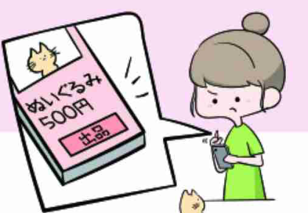
フリマアプリでの取引は自己責任
テキストＰ３
フリマアプリは個人間の取引
リスクを伴う取引だと認識したうえで慎重に
トラブルは原則的に当事者間での解決になる。
フリマアプリの注意点
利用規約で禁止されている行為は絶対にしない
・現金・盗品・医薬品・金券・偽ブランド品、海賊版ソフトなどは
出品禁止（偽ブランド品の販売は法律で禁止！）
・違反行為があると過去の実績にかかわらずアカウントが停止
されることも！
代金は私の銀行
口座に振り込んで
安くするから先に
評価して

Slide 13
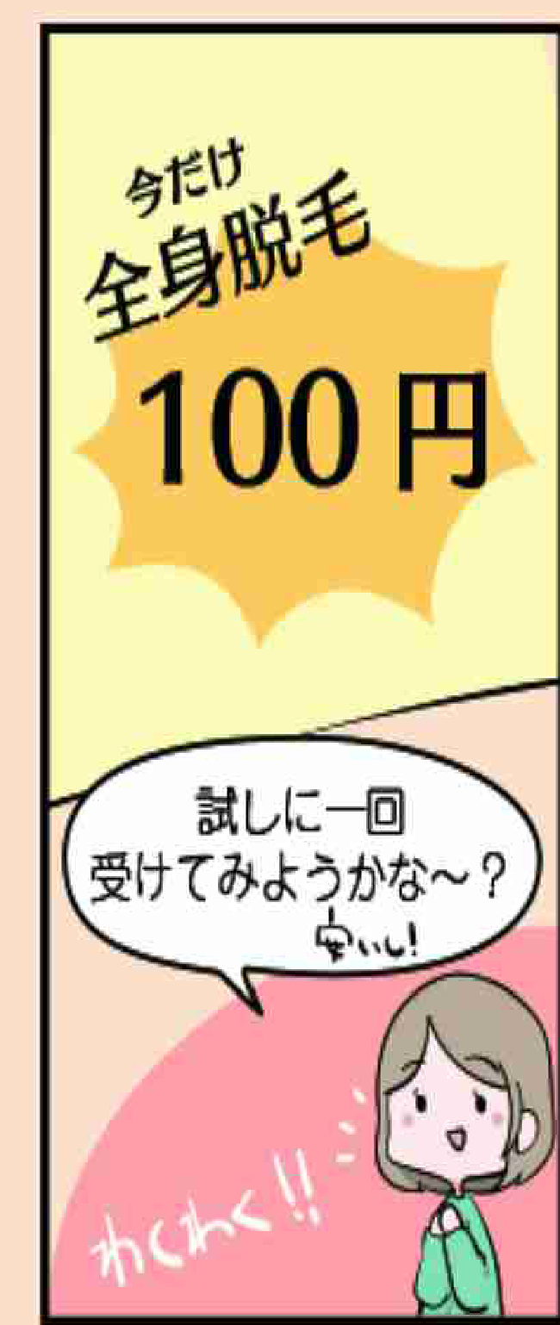
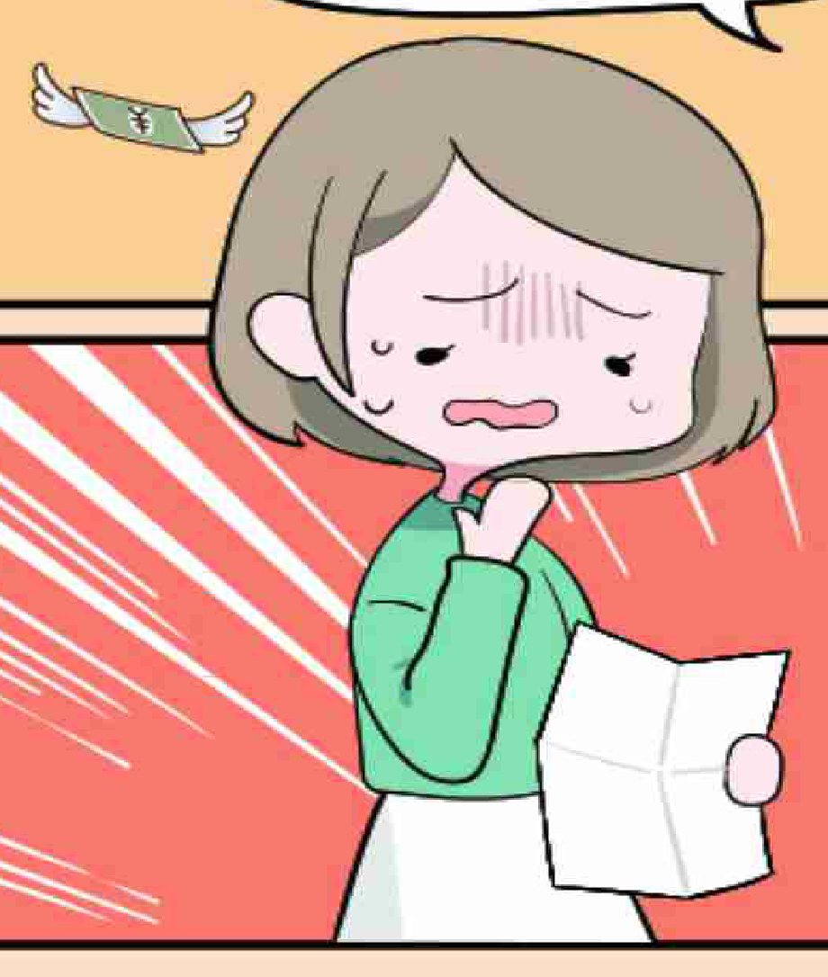
エステ契約にご用心！
Story２
エステ
テキストＰ４－５
3か月後
100円エステのはずが、
いつのまにか100万円契約に
SNSで100円脱毛の広告を見て、エステに行った。「月々１万円なら払えるでしょ
う」と言われ、結局３０万円の全身脱毛の
コースを勧められ契約した。その後も行くたびに次々とコースを勧められ断り切れずに気が付いたら100万円になっていた。
こんなに払えない。
エステ
だけで毎月5万円
100万円！
こんなに
払えない！

Slide 14
エステ契約の解除
テキストＰ５
期間が1か月を超え、契約金額が5万円を超える場合はクーリング・
オフが可能！
一部の美容医療も1か月を超え、5万円を超えればクーリング・オフが可能
期間はクーリング・オフについて記載された書面を受け取ってから
8日間
クーリング・オフ期間が過ぎても将来に向かって中途解約が可能
エステに必要と言われて購入した化粧品、美顔器なども関連商品と
してクーリング・オフ、中途解約の対象になる。

Slide 15
高額なエステ契約に注意！
「お金がない」では断れない！
30万円？
そんなお金ないです
払えません！
大丈夫よ
心配いらない！
1か月1万円なら払えるでしょう！
とりあえずここに名前書いて
フェイシャルエステも追加で
断る時にはきっぱりと！
当社のエステローンも
ありますよ
契約しま
せん！
クレジットカードのリボ払いなら楽に払えるし

Slide 16
高額なエステ契約の裏側に
クレジット契約
クレジット＝信用
クレジットカードでの支払いは借金と同じ
安易なクレジットでの支払いは消費者被害を高額化
する。
支払いが滞ると信用情報にキズがつき将来に影響する。
エステの
3年後にやっと支払い
終わった・・
30万円の脱毛エステ半年
コース
月1万円リボ
払いで契約！
半年後
エステ終了
3年5か月後
支払い終了
支払い総額約40万円

Slide 17
エステ契約で
トラブルにならないために
テキストＰ５
エステ契約の前にこんな点をチェックしよう！
契約金額が初めの予定より高くなってない？
長期の分割払いでも契約したいか。
契約書にクーリング・オフや中途解約の記載があるか。
予約はとりやすそうか。
広告をうのみにせず、自分でも情報を収集して、
トラブルを防止しよう！契約は慎重に

Slide 18
男性もメンズエステ契約の
トラブルにご注意
医療機関では、レーザー等により毛の発生源を破壊するなど高い効果が得られる脱毛を受
けることができます。皮膚内部の組織を破壊する行為ですので、やけど等の皮膚トラブルが
起きるおそれもありますが、トラブルが起きた際も直ちに医師の診察を受けることができま
す。
テキストＰ５
ひげ・手足の脱毛や美肌エステでも契約トラブル発生！
脱毛エステでは施術による
火傷や発疹などの報告も！
Story2＋α
施術トラブル
エステでの脱毛と医療機関での脱毛の違いを理解しよう。
エステ店ではレーザー脱毛など医療行為に該当しない施術はできない
痛みややけどなどのトラブルが生じる可能性があることを理解して、自分に合った施術を選ぼう。

Slide 19
友人からの誘いでも注意を
Story3
儲け話
テキストＰ6－7
簡単に儲かるといわれて
高額契約を！
サークルの先輩に紹介されて、
「すごい人」に会った。誰でも投資で簡単に儲かると言われ、投資の
ノウハウが入ったUSB50万円を
勧められた。お金がないと断ったが、人を紹介すれば10万円が入るし、
借金をすればいいと言われたが・・・
借金してでも買うべきだよ。すぐに元が取れるから！
Notes:
簡単に儲かるからと、友人や先輩、あるいはＳＮＳで知り合った人に紹介され、借金までして高額な契約をしてしまう被害が大学など若者の間で広がっています。

Slide 20
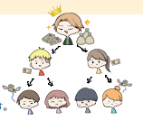
「人を紹介すれば儲かる」って
マルチ商法ってなに？
テキストＰ７
商品やサービスを販売するのと同時に新たな会員を勧誘し、その会員がさらに会員を入会させて販売網を拡大していく取引方法を
マルチ商法という。
特定商取引法では連鎖販売取引として、販売方法や広告、書面交付義務、クーリング・オフ、中途解約など規制されている。
マージン
マージン

Slide 21
マルチ商法の契約をしてしまったら
テキストＰ７
クーリング・オフが可能
クーリング・オフ期間はクーリング・オフについて記載された契約書面を受け取った日または商品を受け取った日のどちらか遅い日から20日間
クーリング・オフ期間が過ぎた場合でも
条件を満たせば中途解約ができる。

Slide 22
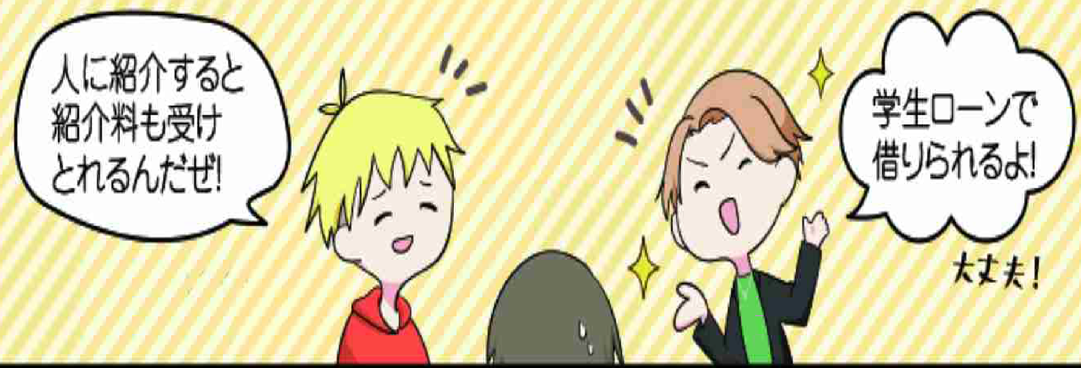
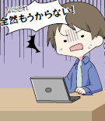
マルチ商法にはこんなトラブルが
簡単に儲かる話はない
人を誘うのは大変
友人を誘うことで自分が加害者になる。
友達を失くす人間関係が崩壊する。
借金をもちかけられて契約させられることが多い。
借金だけが残りその後の生活に深く影響を受ける。
勧誘者に強い影響を受けて、大学を辞めるなど
人生を大きくかえてしまうことがある。
借金の返済どうしよう

Slide 23
情報商材ってなに？ その広告信じていいの？
Story3+α
情報商材-1
テキストＰ７
簡単に儲かると思ったのに・・・
【事例】
ＳＮＳに流れてきた「あなたも月収100万！」と書かれた広告をタップするとカリスマ投資家が動画で体験談や苦労話を交えながら必ずもうかると繰り返し言っていた。稼ぎ方のノウハウの情報商材が特別価格30万円だったのでクレジットカードの分割払いで買った。
でも全然もうからない。
カリスマが教えます。
1日たった5分で簡単に月収100万円
今だけ
５万円！
あと２名様
ポチッと
申込む

Slide 24
情報商材の主な形態と内容
テキストＰ7
情報商材とは：お金儲けのための情報でインターネットなどで販売されるもの
「絶対もうかる」「初心者でも簡単にもうかる」などと誇大な表現で広告・販売
形態
ＰＤＦ
ファイル
内容の例
暗号資産
(仮想通貨)
転売
ビジネス
アプリ
ＵＳＢ
オンラインカジノ
バイナリー
オプション
アービ
トラージ
ネット動画
ＤＶＤ
ＩＤ
パスワード
アフィリエイト
ＦＸ
ビジネス教室

Slide 25
簡単に稼げる・絶対に儲かるという 話はない！
リスクがない投資はない！
情報商材は購入前に内容の確認ができない。
少しでも怪しいと思ったら、サイトや業者に連絡しない！
広告をうのみにせず、客観的に判断する。
おいしい話を
簡単に信じちゃだめ！
簡単に儲かる
必ず儲かる

Slide 26
情報商材を契約してしまったら
ネットで広告をみて、そのまま契約した場合には通信販売になるためクーリング・オフの適用はない。解約条件・返品規約を確認。
販売目的を言わず呼び出されて契約した場合にはアポイントメントセールスに該当し、クーリング・オフが可能。
自分が契約し人を紹介すればマージンが入るといわれて契約した場合にはマルチ商法にクーリング・オフが可能（20日間）。
いずれの場合でもできるだけ早く消費生活センターに相談しよう！！

Slide 27
儲け話の勧誘
こんな場合はいったん踏みとどまって
テキストＰ7
誘われたけれどあまり気が進まない。
簡単に儲かるといわれた（書かれている）。
儲かる仕組みがよくわからない。
お金がないと言ったら借金を勧められた。
友だちに紹介すれば高い紹介料をもらえると言われた。

Slide 28
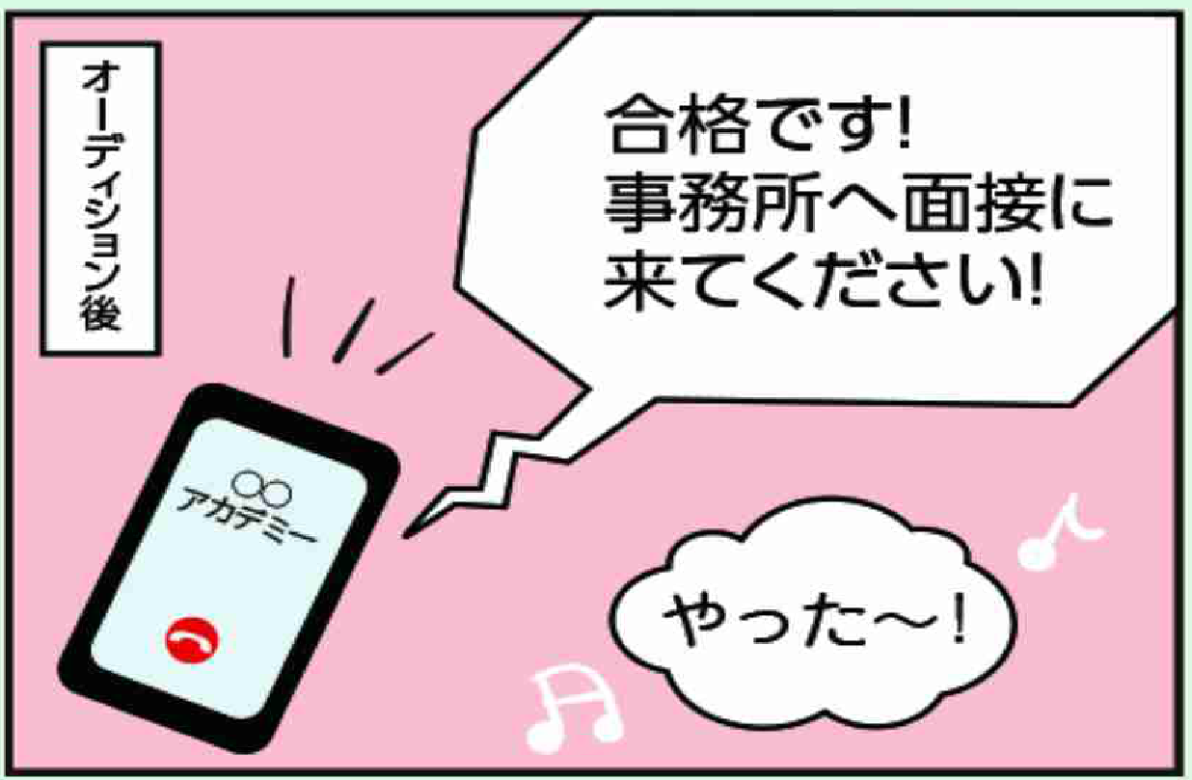
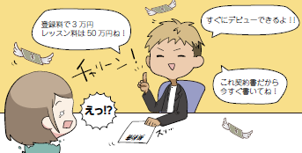
タレント・モデルの
契約トラブルにご注意！
Story4
タレント
モデル商法
テキストＰ9-10
オーディションに合格したら高額な契約に
モデル事務所でモデルのオーディションを見つけて応募したら、書類審査に合格したと電話が来た。面接に行き、面接にも合格！でも50万円ものレッスン契約が必要と言われ、契約してしまった。
お金がかかると思っていなかった。
はい！契約書
レッスン料は
50万円ね。
分割でもいいよ
事務所に行くと・・
Notes:
オーディションを受けに行ったら、アダルトビデオへの出演を強要されたという被害もあります。被害に遭ったらすぐに警察に相談しましょう。

Slide 29
呼び出されて契約！
アポイントメントセールスはクーリング・オフが可能
テキストＰ9
アポイントメントセールスとは
メール・電話・SNSなどで「あなただけ特別に」と言われたり、
販売目的を告げられずに呼び出されて契約させる手口
クーリング・オフが可能
期間はクーリング・オフについて書かれている。
契約書面を受け取ってから8日間
お金がかかることは内緒！

Slide 30
モデルタレント商法では
こんな手口にも注意！
キャッチセールス
【街角で声をかけて店や事務所に連れて行き契約させる手口】
街を歩いていたらモデルにならない？と声をかけられて事務所に行って話を聞いた。その後、「レッスンが必要」と言われ30万円のレッスン契約をさせられた。
きみかわいいね！
千年に一人の逸材だ！
うれしい！
スカウトされた
キャッチセールスも
8日間クーリング・オフが可能！

Slide 31
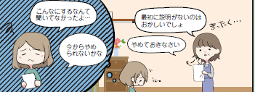
タレントモデル商法
こんな点に注意
テキストＰ9
急かされてもその場で契約しない
どの段階でどのぐらいの費用がかかるか
契約書にクーリング・オフの
記載があるかを見る。
契約書の内容を確認する。
仕事紹介の実績はあるか。
家族などに相談はしたか。
お母さんに
相談しよう・・

Slide 32
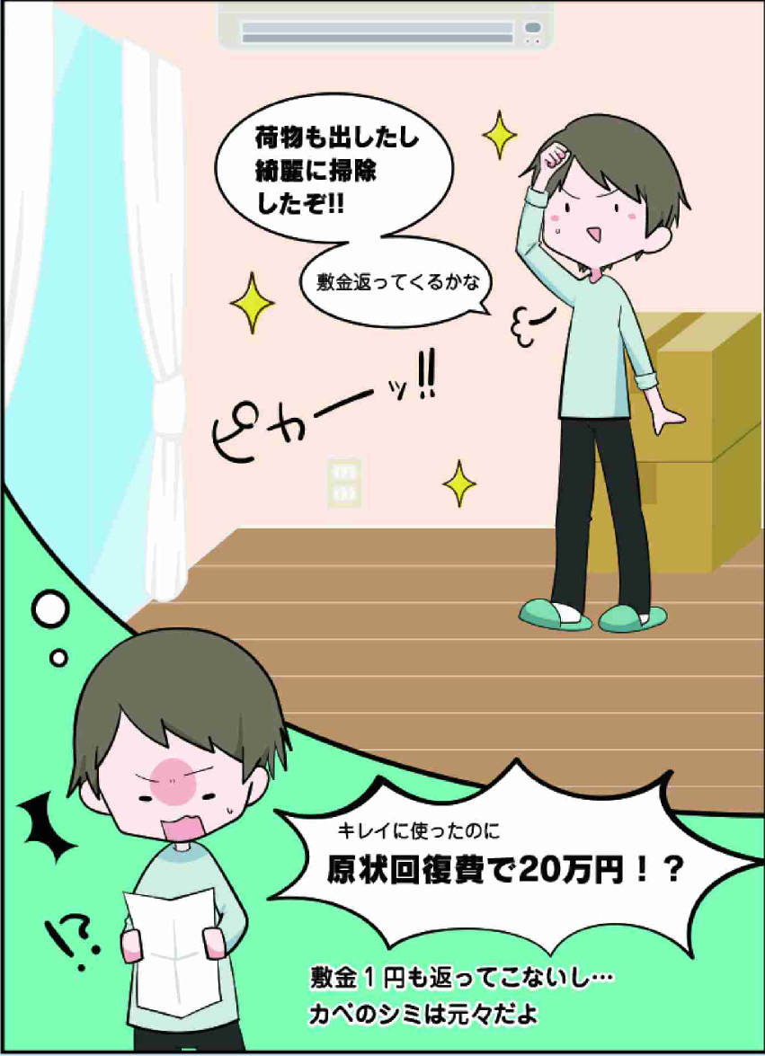
アパートを退去したら
高額な修理代の請求が
Story5
賃貸アパート
テキストＰ10－11
契約時や退去時のトラブルが多くあります。
アパートを退去したら原状回復費用として
20万円を請求された。
賃貸アパートの消費者相談は20歳代の男女ともに上位
退去時に敷金が返金されず、高額修理代を請求
されたという原状回復に関する相談が多い。
＊原状回復：賃貸物件を退去の際に借主の
不注意でつけた汚れや傷を復旧すること
Notes:
賃貸アパートに関する相談はどの年代からも男女を問わず多く寄せられており、2019年度は20歳代男女とも上位です。なかでも原状回復をめぐる相談が多く寄せられています。借主が不注意でつけてしまった傷や汚れ等の原状回復にかかわる費用は貸主負担になるが、経年劣化による損耗については負担義務がないことが民法にも明記されています。実際の契約では、特約に経年劣化を借主に負担させるとの記載がある場合はそれに合意して契約したことになります。

Slide 33
賃貸アパートでトラブルにならないために入居時から退去時まで
契約の前に！
ネットで物件を探した場合でも必ず現地で自分の目で確認する。
契約は一度成立すると一方的に解約はできない。契約は慎重に！
契約時
できるだけ色々な物件を見て、比較検討してから決める。
急かされたり、その場の雰囲気に流されないように注意する。
契約の前に交付される重要事項説明書で契約条件や設備をよく確認する。
退去時の原状回復費用や修理代についても重要事項説明書に書かれている。

Slide 34
契約書はここをチェック
契約期間と契約更新
家賃と管理費（金額・支払い方法・滞納した場合の決まり）
敷金（金額と退去時の返金）と礼金
退去時の原状回復
禁止事項
入居中の設備等の修繕負担
解約（退去の場合の申し出や申し出方法）
＊敷金 不注意等による損傷や家賃滞納の担保のために貸主に預けておく
もの。退去時に清算する。
＊礼金 貸主に払う謝礼金で返金はされない。

Slide 35
入居時の注意事項
家主や不動産業者と一緒に現状を確認し、気になるところは写真や
メモに残し管理会社や家主に伝えておく。
借主には、賃貸住宅を適切に管理、使用しなければならないという
善管注意義務がある。大家さんから借りている立場として注意
しながら使う。
退去時のチェックポイント
きれいに室内を掃除する。
退去時には貸主、管理会社、不動産会社などと一緒に立ち合い
確認をする。

Slide 36
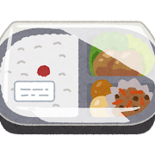
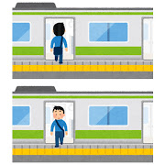
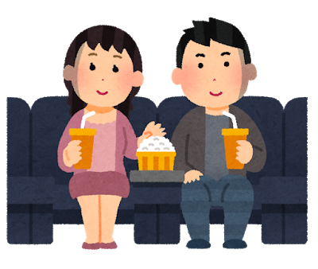
契約は消費生活のキホン
テキストＰ１２
次のうちどれが契約でしょう？
コンビニで
お弁当を買う
ネットで
洋服を買う
スーパーで野菜を買う
電車に乗る
オンライン
ゲームをする
友達と映画を
見る約束をする

Slide 37
契約を知ろう
テキストＰ１２
契約は法的な責任が伴う約束
契約は申し込みと承諾の意思の合致で成立。契約は口頭で
成立する
契約書は契約内容の確認のため
いったん成立すると、お互いに契約内容を守る義務がある。
売ります
買います
意思の合致
契約の成立

Slide 38
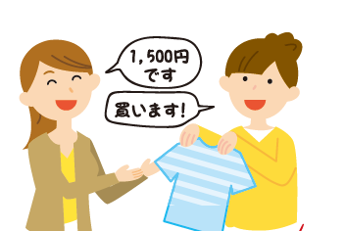
契約の成立はいつ？
洋服店で
①客 ：これください。
②店員：承知しました。１５００円いただきます。
③客 ：１,５００円払う。
④店員：１,５００円受け取る。

Slide 39
契約の拘束力
テキストＰ１２
契約が成立すると
お互いに契約を守る義務が生じる
契約をやめるには相手の合意が必要
契約を自分の都合で一方的にやめることはできない
お金がないから
イメージと違う
デザインが気に入らないから
これらは自分の都合

Slide 40
契約の解消
テキストＰ１２
契約をやめることができる場合
１ クーリング・オフ
２ 未成年者契約の取消
３ 消費者契約法による取消

Slide 41
契約をやめる １ クーリング・オフ制度
テキストＰ１２
契約は守らなければならないという原則の例外
消費者側から無条件で契約の解除ができる制度
＊すべての取引にこの制度があるわけではない。
頭を
冷やす！
3,000円以内の現金取引、自動車などは適用除外
店舗販売・インターネット通販を含む通信販売には適用がない！

Slide 42
クーリング・オフをすると
テキストＰ１２
契約は解除となり
代金の支払い義務はなくなる。
商品を返して、支払い済みの代金は返金される。
商品を使用しても大丈夫（ただし指定された消耗品は不可）。
＊商品を返送する場合の送料は事業者の負担

Slide 43
クーリング・オフができる取引と期間
テキストＰ１２
訪問販売・電話勧誘販売 8日間
（キャッチセールス、アポイントメントセールスも）
特定継続的役務
（エステ、一部の美容医療、語学教室、学習塾、 8日間
家庭教師、PC教室、結婚相手紹介サービス）
連鎖販売取引 （マルチ商法） 20日間
業務提供誘引販売 20日間
訪問購入 8日間

Slide 44
若者に多い消費者契約で
クーリング・オフが可能な取引
呼び出されて契約！
アポイントメントセールス
呼び止められて契約！
キャッチセールス
期間が1か月を超え
５万円を超える
エステティック契約
一部の美容医療
人を紹介すれば儲かると
言われて契約！
マルチ商法

Slide 45
クーリング・オフの期限
テキストＰ１２
契約日
クーリング・オフについて記載された書類を受け取った日を１日目として数える。
クーリング・オフは発信主義
期限内に発信すればよい。
１２月
日 月 火 水 木 金 土
１ ２ ３ ４ ５ ６
７ ８ ９ １０ １１ １２ １３
１４ １５ １６ １７ １８ １９ ２０
２１ ２２ ２３ ２４ ２５ ２６ ２７
２８ ２９ ３０ ３１
①１日に訪問販売で浄水器を契約
②１日にマルチ商法で健康食品を契約
①１２月８日までに出す
②１２月２０日までに出す

Slide 46
クーリング・オフ通知の書き方
必ずはがきなどの書面で！
テキストＰ１２
契約解除通知書
次の契約を解除します。
契約日 ２０●●年 ×月×日
商品名 ○○○
契約金額 △△△円
販売店名 ×××× △△店
支払った代金●●●●円を返金し、
商品を引き取ってください。
２０●●年 ×月×日
住所
氏名
クレジットで購入の場合はクレジット会社にも通知する。
ハガキの両面コピーを取る
特定記録郵便・簡易書留など
発信の記録が残る方法で送る。
郵便はがき
販売店の住所
会社名
代表者 様
支払い済みの
代金がある場合
代表者宛に
返品費用は販売会社の負担

Slide 47
契約をやめる ２ 未成年者契約の取消
テキストＰ１３
未成年者の特権！
大人になったら使えない
未成年者の契約には、原則として親や親権者の同意が必要
同意のないこづかいの範囲を超えた契約は取消が可能
本人からでも親権者からでも取消が可能
未成年者取消ができない場合
成人しているとうそをついた契約
お小遣いの範囲の契約
親が目的を定めて許した契約
2022年4月1日より成年年齢が
18歳に引き下げられた！

Slide 48
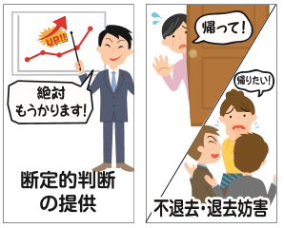
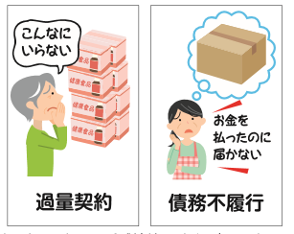
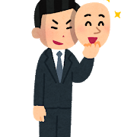
契約をやめる
３ 消費者契約法等による取消
このままじゃ就職できない
契約しないと
付き合えない
就職
セミナー
社会経験不足の若者等の
不安をあおる
デート商法

Slide 49
契約の前に・・・もう一回考えよう！
本当に必要なもの？
誘った人は
信じられる？
雰囲気に
流されて
ない？
説明は
理解できた？
疑問に
思うところは
ない？
強制されて
いない？

Slide 50
消費者が主役！ 消費者市民社会を目指そう！
消費者市民社会とは
消費者が公正かつ持続可能な社会の形成に積極的に参画する社会
ひとりひとりの消費者が自分のことだけでなく、周りの人々や将来
生まれる人々、内外の社会経済、情勢、地球環境にまで思いをはせて
生活し、社会の発展と改善に積極的に参加する社会を意味する。
（消費者教育推進法の基本理念）
エシカル消費 消費者市民社会を作る消費行動
エシカル ＝ 倫理的
より良い社会に向けた、人や社会、環境に配慮した消費行動
消費者の行動によって世界は変えられる。＝買い物で世界は変わる！

Slide 51
SDGｓとは？
持続可能な開発目標
2015年9月国連で採択
「誰一人取り残さない」世界の実現を目指す17の国際目標
さあ！消費者市民社会へ
みんなで一歩ふみだそう！
明日からできることを
あなたも考えてみましょう！

Slide 52
こんなことから消費者市民！ 例えば身近なことからやってみよう －
エコマークなどの環境マークが
ついた商品を買う
フェア
トレード
商品を選ぶ
地産地消
食べ物を
残さない
節電・節水をする
買い物にはエコバックを持参する
消費者
トラブルに遭ったら
消費生活
センターに
相談する
安すぎる
値段は理由を考える
ごみを
減らす
悪質業者と
契約しない

Slide 53
消費生活センターへ相談すると
消費者トラブル・製品事故に遭う
消費生活センターに相談する
トラブルの解決
国民生活センターで
情報収集・分析・
提供
国（消費者庁・関係省庁）や都道府県が動く
法律の整備
消費者市民社会へ
違反事業者の処分
不公正な取引が続く
被害の未然防止
被害が拡大する
相談しない

Slide 54
消費生活センターとは
消費生活センターは、地方公共団体が法律に基づいて設置する消費者のための相談機関
（消費者基本法・消費者安全法）
消費生活センターでは、商品やサービスの契約と製品事故の相談をうけている。
相談窓口では、消費生活相談員が相談に対して
＜助言＞消費者自身が解決できるように相談員が助言
＜あっせん＞消費者と事業者の間に入ってトラブルの
解決を目指す
＜情報提供＞
などを行う
相談は無料で、秘密は守られる。
消費生活相談員が出向いて啓発講座を行う。
消費者啓発資料の作成
千葉県の2020年度相談 54,530件
20歳未満からの相談 1,355件
20歳代からの相談 4,425件

Slide 55
おかしいなと思ったら、ひとりで悩まず、まず相談
千葉県消費者センター ０４７－４３４－０９９９
月～金曜日 ９：００～１６：３０ 土曜日 ９：００～１６：００
（祝日、年末年始を除く）
消費者ホットライン １８８「イヤヤ 泣き寝入り」
（最寄りの消費生活センターにつながります）
千葉県マスコットキャラクター
「チーバくん」

